Slide 1




Slide 2
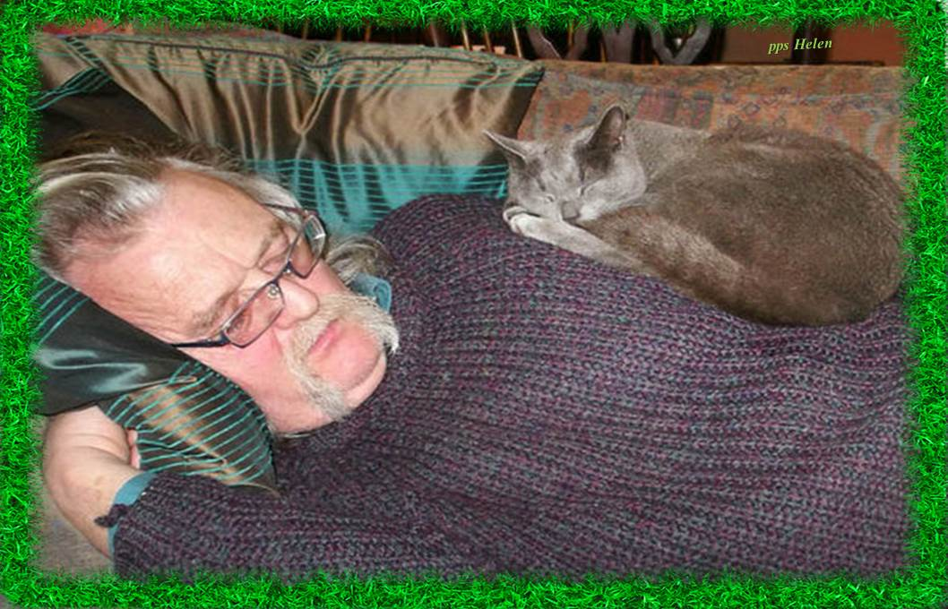
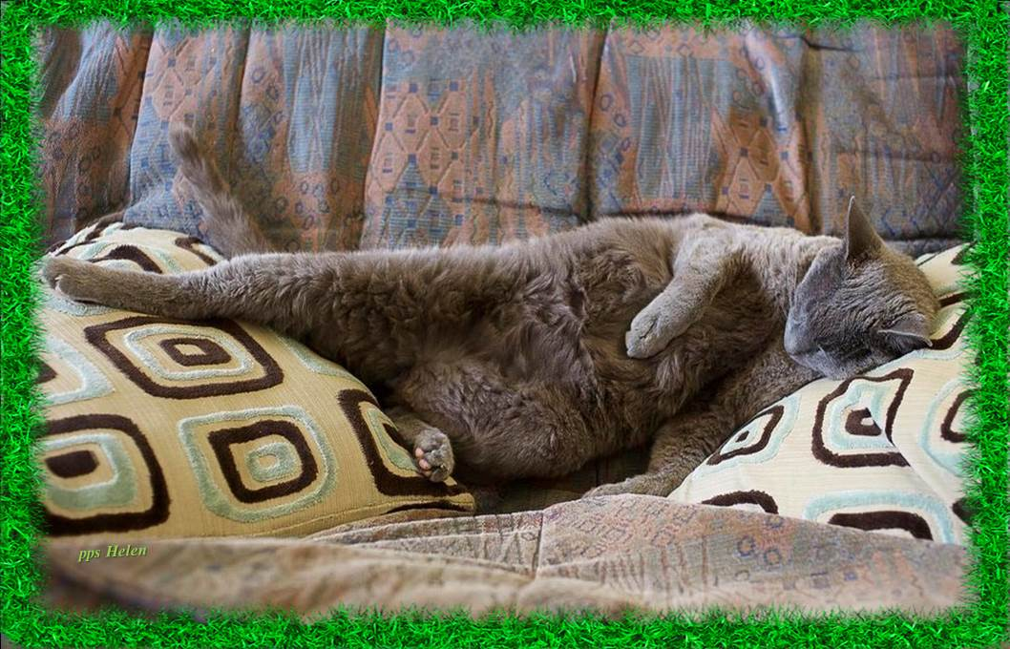


Slide 3



Slide 4




Slide 5




Slide 6




Slide 7




Slide 8

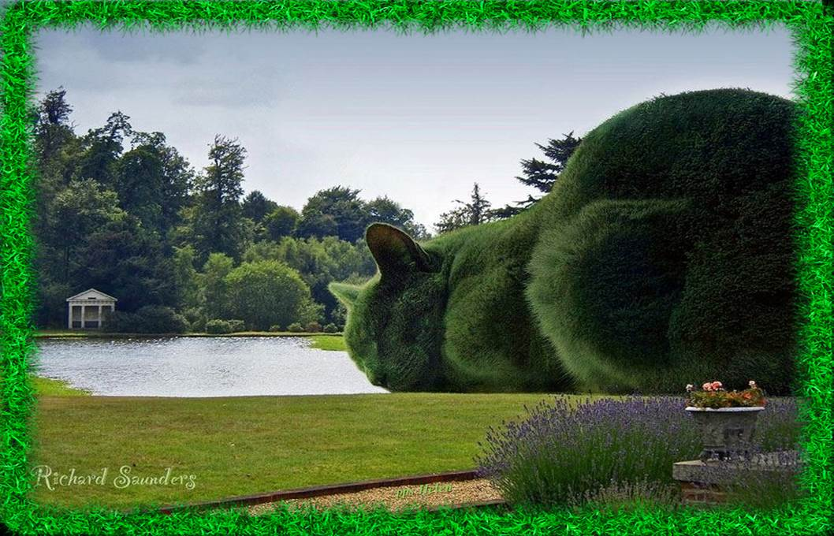


Slide 9




Slide 10





Slide 11




Slide 12



Slide 13

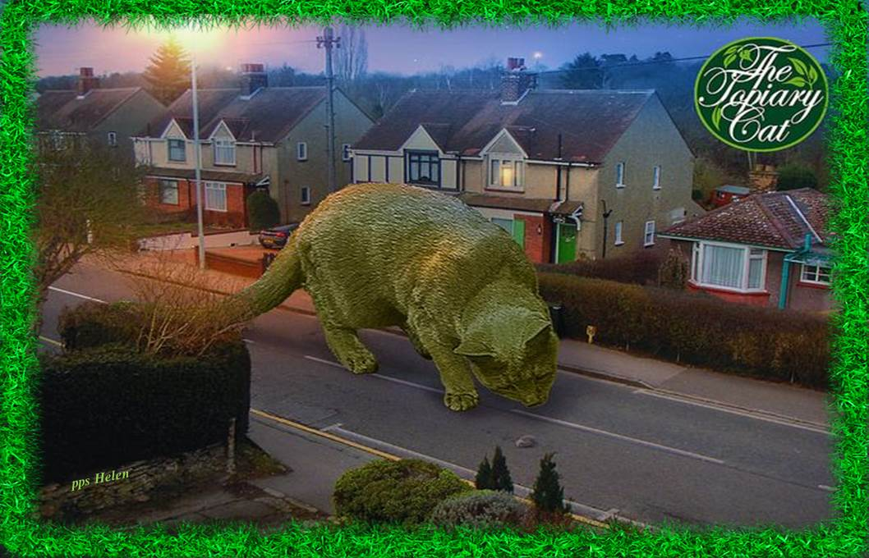

Slide 14



Slide 15




Slide 16




Slide 17







¿Te ha gustado?
Puedes ver más entrando
Aquí
Además puedes recibir powerpoints en tu correo electrónico suscribiéndote aquí:

